Slide 1
Научная дипломатия и международное научно-техническое сотрудничество: перспективы, ограничения и риски.
д.э.н., проф. Ю.Н.Мосейкин
Заведующий кафедрой Нацильнальной экономики РУДН

Slide 2
В 2015 году страны БРИКС подписали Меморандум о сотрудничестве в сфере науки, технологий и инноваций и Рамочную программу БРИКС
В странах-участницах созданы Рабочие группы по различным направлениям сотрудничества
В России работу по руководству Рабочими группами возглавило Минобрнауки и созданный при нем в 2016 году Российский совет по научно-техническому и инновационному сотрудничеству БРИКС
Было создано 13 рабочих групп:
астрономия, биотехнология и биомедицина, включая здоровье человека и нейронауки, новые и возобновляемые источники энергии, материаловедение и нанотехнологии, геопространственные технологии и их применение, предупреждение и ликвидация природных катастроф, исследовательские инфраструктуры и проекты класса мега-сайенс, | финансирование науки, технологий и инноваций, фотоника, ИКТ и высокопроизводительные вычислительные системы, развитие предпринимательства и инновационного партнерства в научно-технологической сфере, океанология и полярные исследования; светодиодные источники света.
Концепция Международного научно-технического сотрудничества
2017 -2019 Работа над государственной Концепцией развития научно-технического сотрудничества
Участники проекта: РУДН, МФТИ, МИСиС, МГУ, ВШЭ, Сколково, Курчатовский институт
В рамках процедуры публичного обсуждения Проект Концепции был размещен на сайте РУДН как Вуза-координатора и после ряда обсуждений с ФОИВами итоговый документ был утвержден Минобрнауки
08 февраля 2019 г. за № ТГ-П8-952 вышло Решение Правительства РФ об утверждении Концепции международного научно-технического сотрудничества.

Slide 3
НАУЧНАЯ ДИПЛОМАТИЯ
1 - «наука в дипломатии»: учёные могут давать рекомендации дипломатам для информирования и поддержки целей внешней политики;
2 - «дипломатия для науки»: дипломатия может способствовать международному научному сотрудничеству;
3 - «наука для дипломатии»: научное сотрудничество может улучшить международные отношения.

Slide 4
Четыре национальные модели научной дипломатии:
модель глобальных проблем,
торговая модель,
научно-образовательная модель и
академическая модель.

Slide 5
Четыре фактора движения к МНТС:
Доступ к новым знаниям, снижение затрат,
Ускорение решения социальных проблем,
Дополнительный рынок для донора
Научная дипломатия.

Slide 6
Риски международных проектов
Риски коллаборации
Риски, присущие любому научному исследованию
компетенции партнера
возможность утраты прав собственности
корпоративные и национальные особенности партнера
много участников
недооценка стратегической значимости
особенности деятельности зарубежных организаций на территории
выбор партнера для коммерциализации

Slide 7
Классификация по признаку наличия и уровня стратегических документов в сфере МНТС
Первая группа
страны с наличием отдельного стратегического документа
Например: Германия, Великобритания, Швейцария, Норвегия, США
Вторая группа
страны с наличием документа о региональном научно-техническом сотрудничестве
ряд стран-членов ЕС,
Третья группа
государства, политика которых в области МНТС сформулирована в рамках национальных стратегий развития науки и технологий
большинство стран мира, включая такие развитые европейские страны как Франция и Швеция, а также многие страны – члены БРИКС

Slide 8
РОССИЯ
Во-первых, необходима активизация участия России в мировом научном процессе
Во-вторых, требуется разработка и принятия в России устанавливающего рамочного документа в сфере МНТС
В-третьих, развитие научной дипломатии,
В-четвертых, заявляемые приоритеты МНТС должны содержать как тематические направления (определяемые, прежде всего, «большими вызовами»), так и географические предпочтения (исходя из национальных интересов).
В-пятых, поддержка научной мобильности:
В-шестых, финансирование совместных исследований.
В-седьмых, с целью реального наполнения программы международного научно-технического сотрудничества, требуется разработка и введение индикаторов и показателей, отражающих успех выстраивания научных коллабораций.

Slide 9
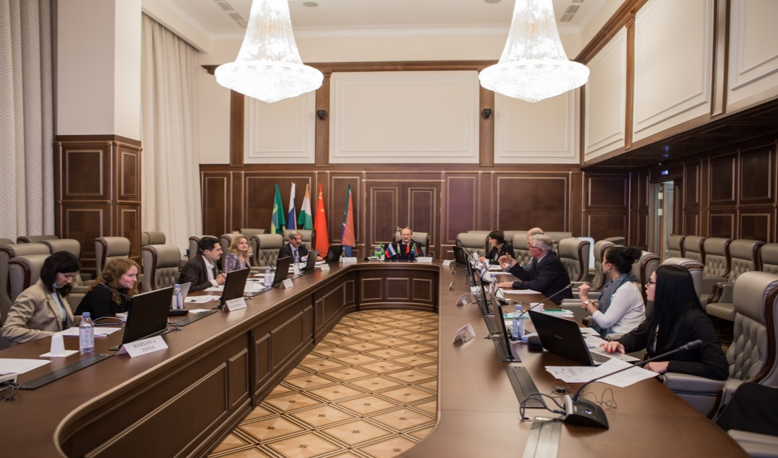
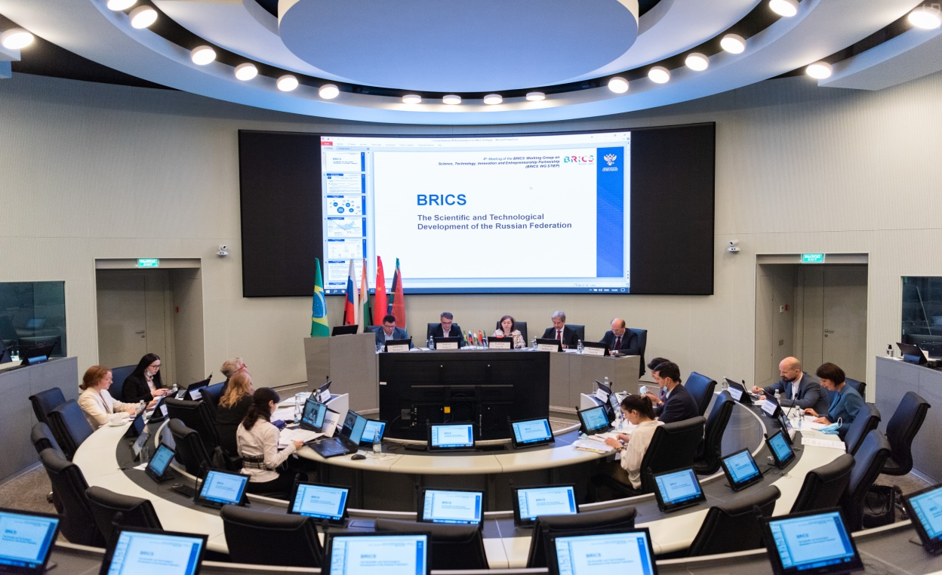
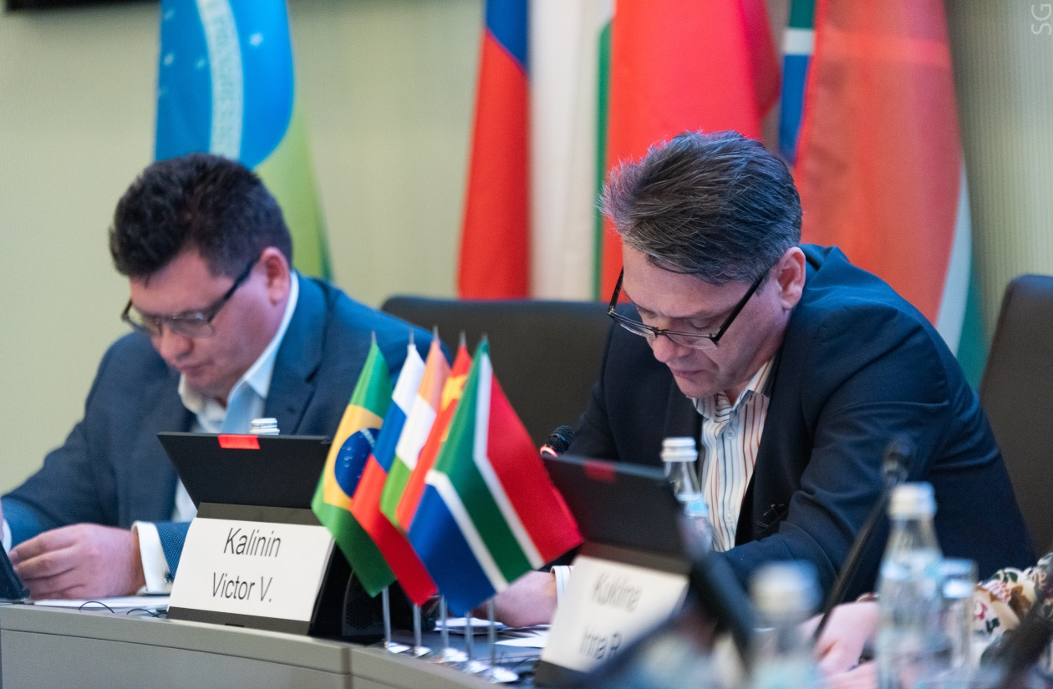
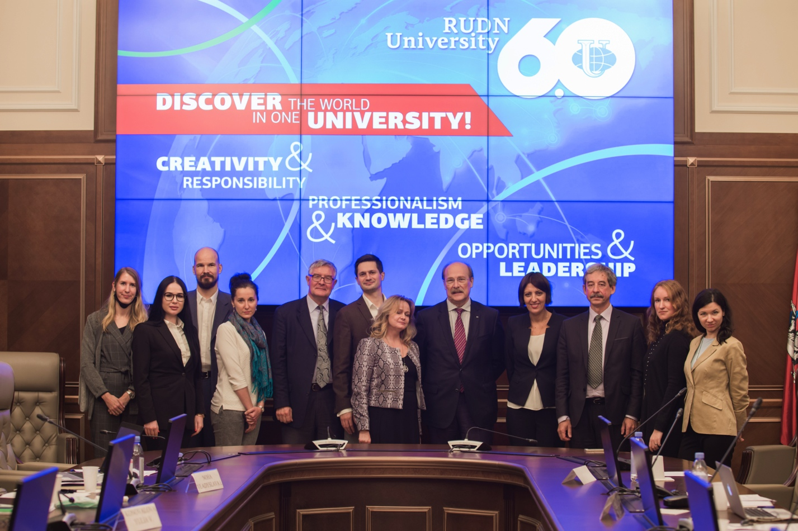
заседаниЯ Рабочей группы БРИКС по развитию научно-технологического партнерства в сфере предпринимательства и инноваций

